Slide 1
Tareas científicas
Resumen en10 min

Slide 2

Daniel Fernández Guzmán, MD
danferguz@gmail.com
Filiación: UCSUR, EviSalud
Cursó estudios en: UNSAAC, UCC, UPCH, IECS, Univ Nebrija.
Ha recibido pagos/financiamiento de: UNSAAC, UCSUR, UPCH, MINSA (DIRESA Cusco), EviSalud, SOPECARD, IETSI
No tengo potenciales conflictos de interés con el tema de esta clase

Slide 3
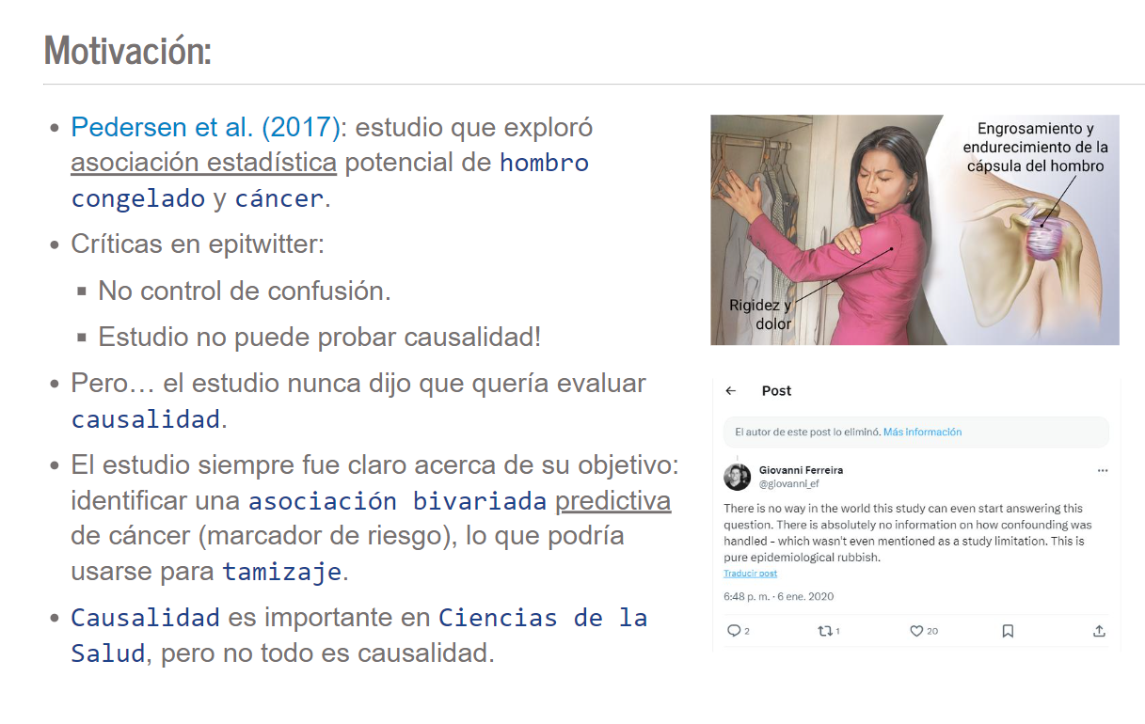
Diapositiva tomada del curso de inferencia causal con Percy Soto

Slide 4
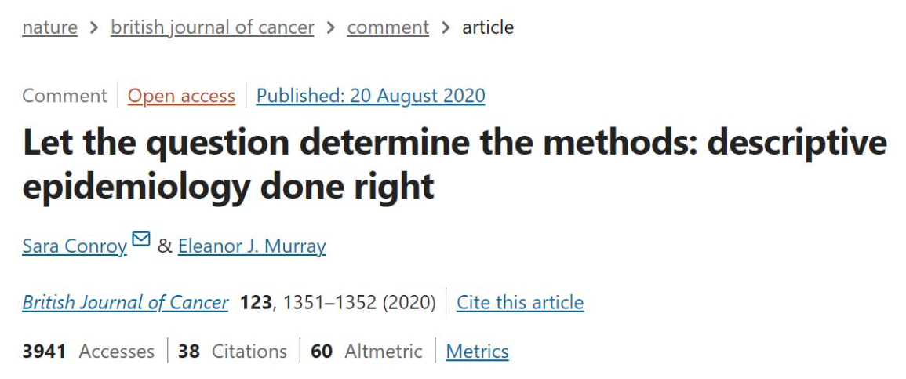
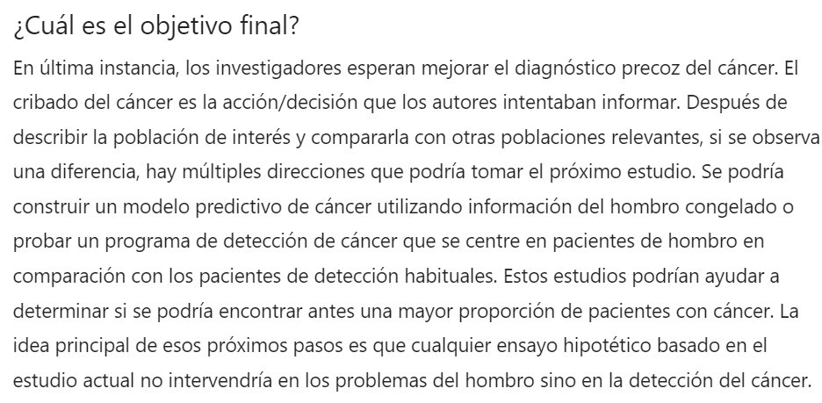

Slide 5
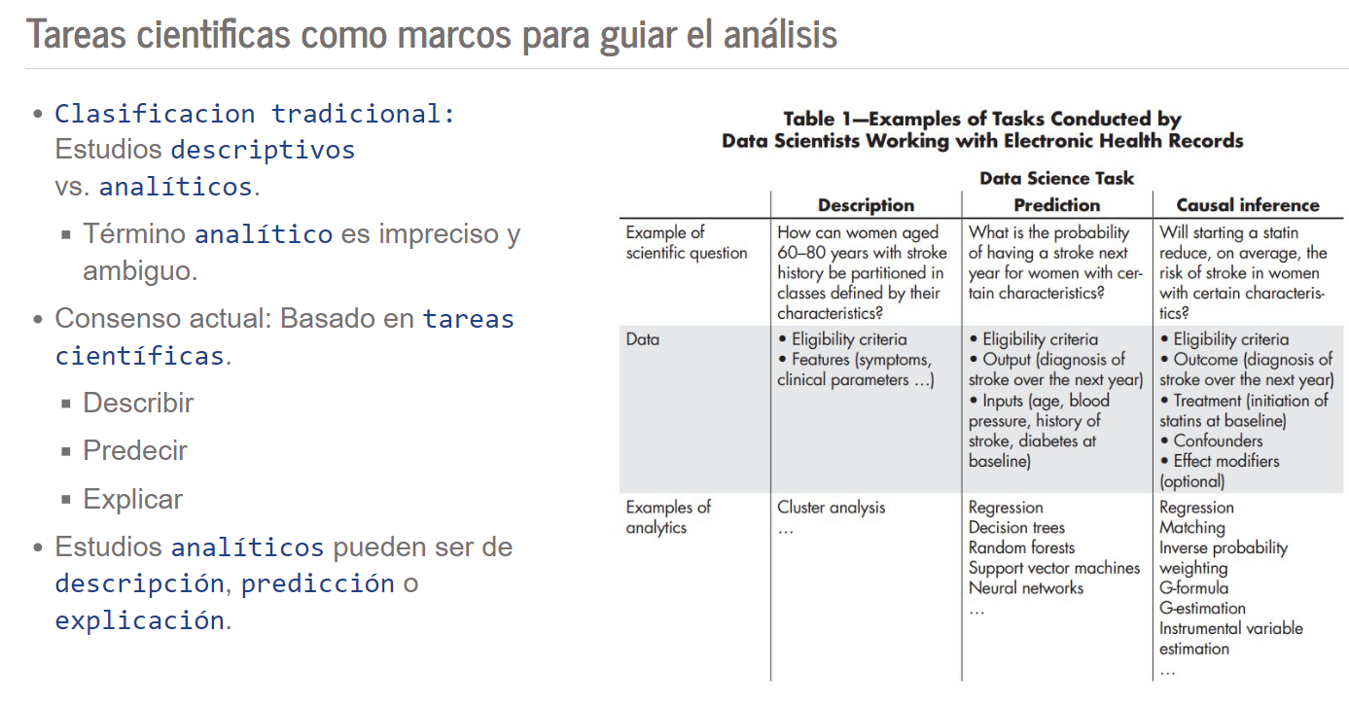
Diapositiva tomada del curso de inferencia causal con Percy Soto

Slide 6
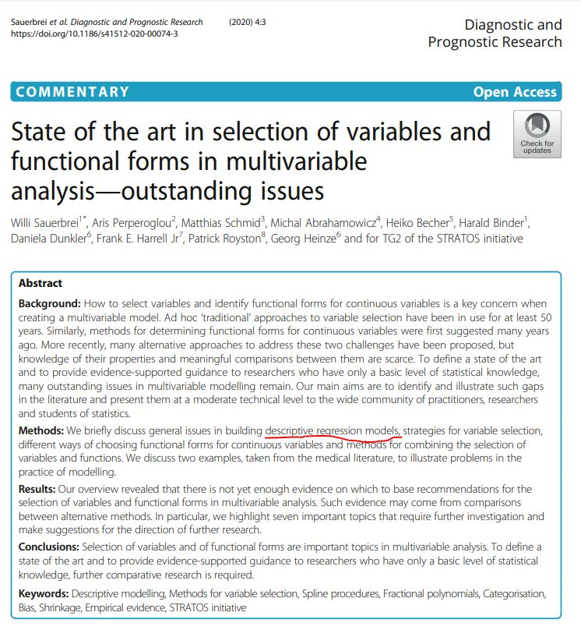

Tareas científicas como marcos para guiar el análisis
Cada tarea tiene su propia filosofía de modelado.
Incluso las recomendaciones pueden ser opuestas: Lo que es bueno para predecir puede ser muy malo para explicar.
Descripción
Para un modelo descriptivo, la interpretabilidad, la transportabilidad y la usabilidad general son criterios importantes.

Slide 7
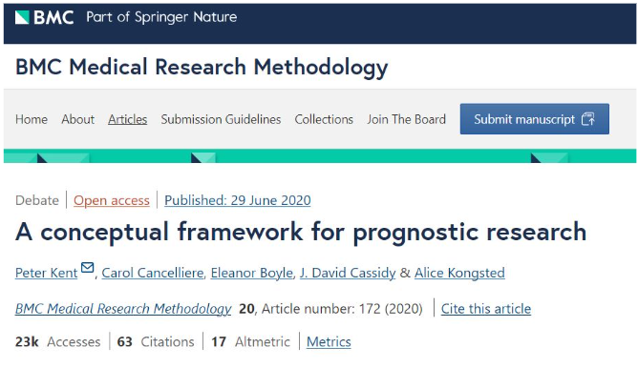
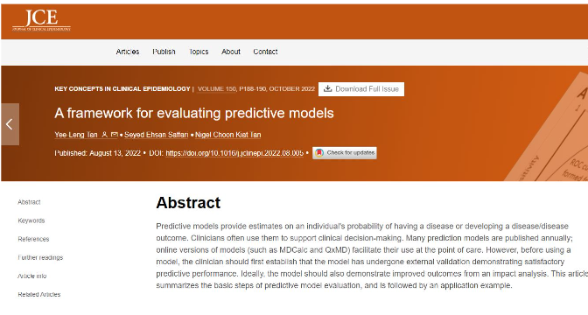
Tareas científicas como marcos para guiar el análisis
Cada tarea tiene su propia filosofía de modelado.
Incluso las recomendaciones pueden ser opuestas: Lo que es bueno para predecir puede ser muy malo para explicar.
Predicción

Slide 8
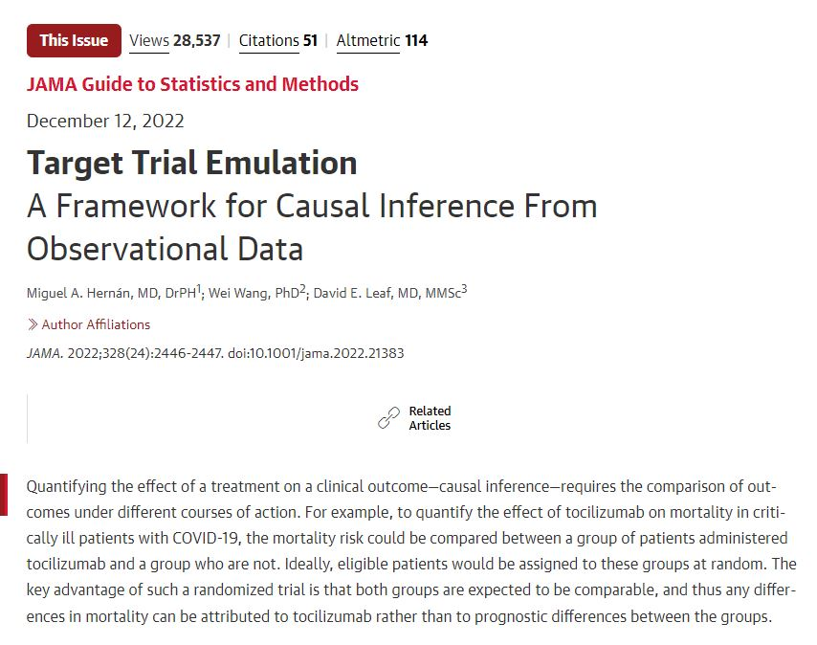
Tareas científicas como marcos para guiar el análisis
Cada tarea tiene su propia filosofía de modelado.
Incluso las recomendaciones pueden ser opuestas: Lo que es bueno para predecir puede ser muy malo para explicar.
Explicación

Slide 9
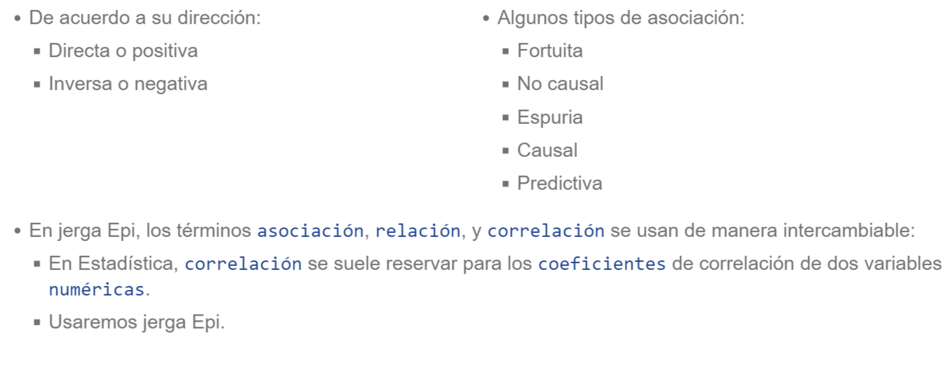
Una asociación está presente si…
La probabilidad de ocurrencia de un evento covaría con respecto a la ocurrencia de otro.
La cantidad de una característica covaría con respecto a otra.

Slide 10
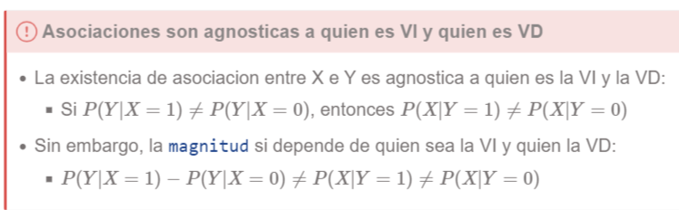
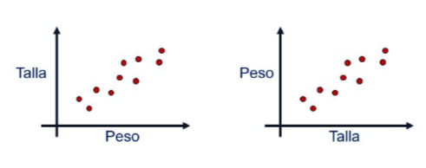

Slide 11
Para que sirven las asociaciones
Descripción
Asociaciones bivariadas son las mas importantes.
Ejemplos:
Describir brechas, disparidades, patrones de agregación o de segregación en el mundo real observado.
Se debe tener cuidado con ajustar por covariables, porque equivale a crear situaciones hipotéticas diferentes al mundo real observado

Slide 12
Para que sirven las asociaciones
Predicción
Asociaciones bivariadas para proponer marcadores de riesgo que por si solo ayuden tamizaje.
Ejemplos:
Biomarcadores, etc.
Asociaciones multivariables son un medio para otro fin que es predecir con bajo error.
Ejemplos:
Ecuaciones de riesgo, puntajes, etc.
Se debe tener cuidado con interpretar “medidas de asociación”.

Slide 13
Para que sirven las asociaciones
Causalidad
Profundizaremos este concepto y los métodos para evaluarla en las siguientes unidades

Slide 14


